Slide 1
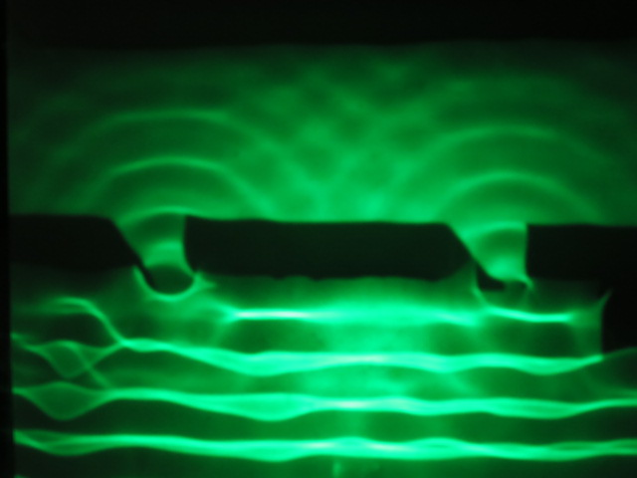
Maxima
Minima

